Slide 1
Введение в работу Octave
Милёхин Александр НПМмд-02-21

Slide 2
Цель работы
Познакомиться с интерфейсом Octave.

Slide 3
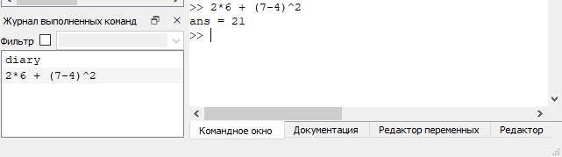
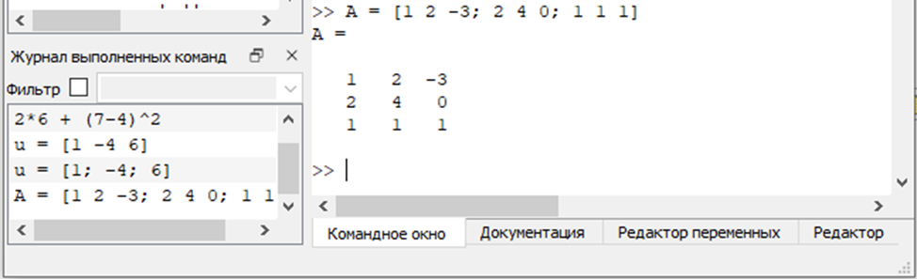
Простейшие операции
На скриншоте продемонстрировано, как Octave можно использовать в качестве простейшего калькулятора.
Рисунок 1: Простейшая операция в Octave
Также можно выполнять и другие операции, например, задать матрицу.
Рисунок 2: Задание матрицы

Slide 4
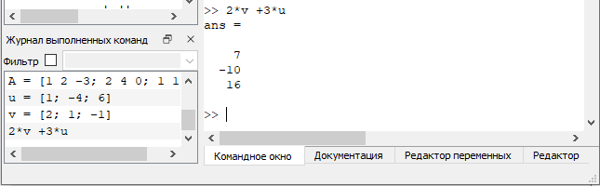
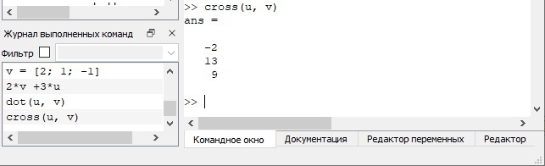
Операции с векторами
Если задать два вектора, то в Octave можно производить, например, операцию сложения векторов (первый скриншот) или производить векторное умножение (второй скриншот).
Рисунок 3: Сложение векторов
Рисунок 4: Векторное умножение

Slide 5
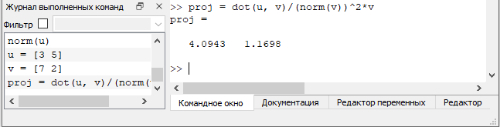
Вычисление проектора
Также, если задать, например, два вектора-строки, то можно вычислить проекцию одного вектора на другой.
Рисунок 5: Вычисление проекции одного вектора на другой

Slide 6
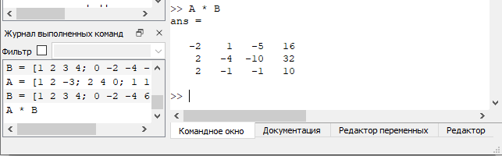
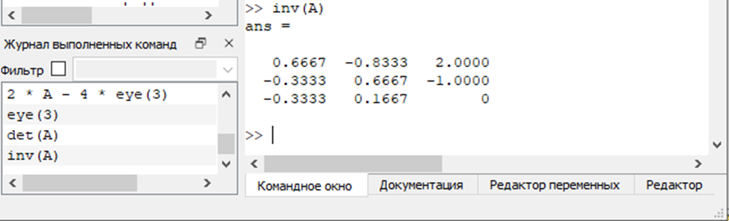
Матричные операции
В Octave можно осуществлять матричные операции, например, находить произведение матриц (первый скриншот), обратную матрицу (второй скриншот).
Рисунок 6: Произведение матриц
Рисунок 7: Нахождение обратной матрицы

Slide 7
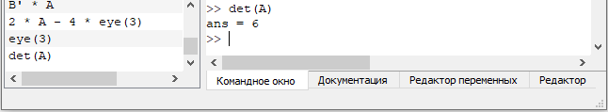
Матричные операции
Можно также найти и определитель матрицы.
Рисунок 8: Вычисление определителя матрицы

Slide 8
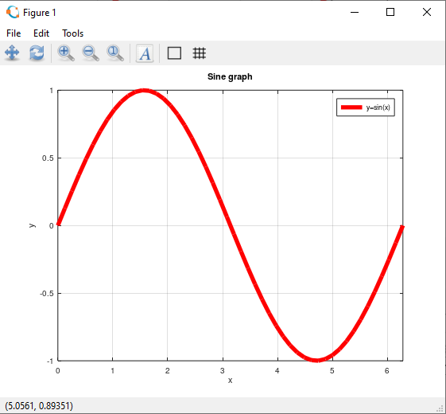
Построение графиков
В Octave можно, например, построить график функции sin(x) на интервале [0, 2π], выделять его красным цветом, добавлять сетку, подпись и легенду.
Рисунок 9: График функции

Slide 9
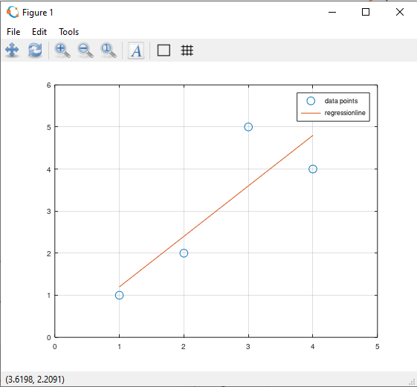
Построение графиков
Кроме того, на одном чертеже можно строить большее число графиков, например, два.
Рисунок 10: Два графика функции

Slide 10
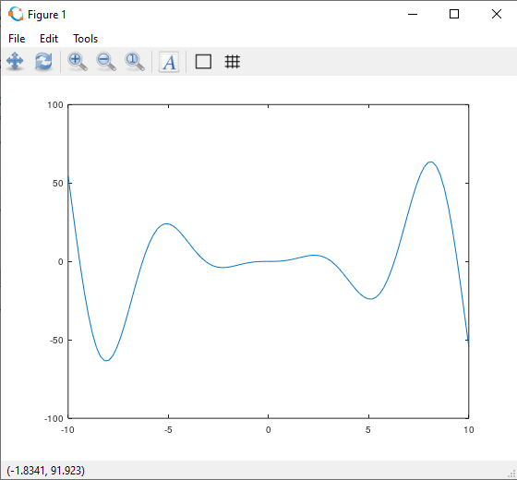
График y=x² sin(x)
Можно построить и более сложный график уже с использованием поэлементного возведения в степень и поэлементного умножения.
Рисунок 11: График функции y=x²sin(x)

Slide 11

Сравнение циклов и операций с векторами
Сравним эффективность работы с циклами и операций с векторами. Для этого вычислим следующую сумму 3.1 с помощью цикла (рисунок 13) и с помощью операций с векторами (рисунок 14).
Рисунок 12: Сумма

Slide 12
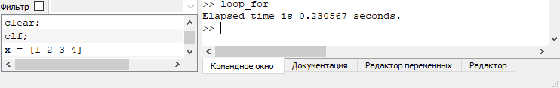
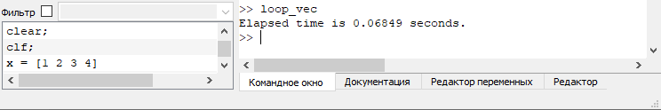
Сравнение циклов и операций с векторами
Рисунок 13: Вычисление суммы с помощью цикла
Рисунок 14: Вычисление суммы с помощью операций с векторами
Во втором случае сумма вычисляется значительно быстрее.

Slide 13
Результат лабораторной работы
Я познакомился с некоторыми простейшими операциями в Octave.

Slide 14
Спасибо за внимание

